Slide 1

Спеціальність 075 Маркетинг Освітньо-професійна програма “Маркетинг” ІV семестр викладач: Березівська Надія Стефанівна, викладач-методист, спеціаліст вищої кваліфікаційної категорії
СТАТИСТИКА

Slide 2

Мета вивчення освітнього компонета
Мета вивчення навчальної дисципліни:
формування фундаментальних знань статистичних методів та прийомів, вмінь
їх використання для дослідження фінансово-економічних, соціальних та інших суспільних явищ і процесів.

Slide 3
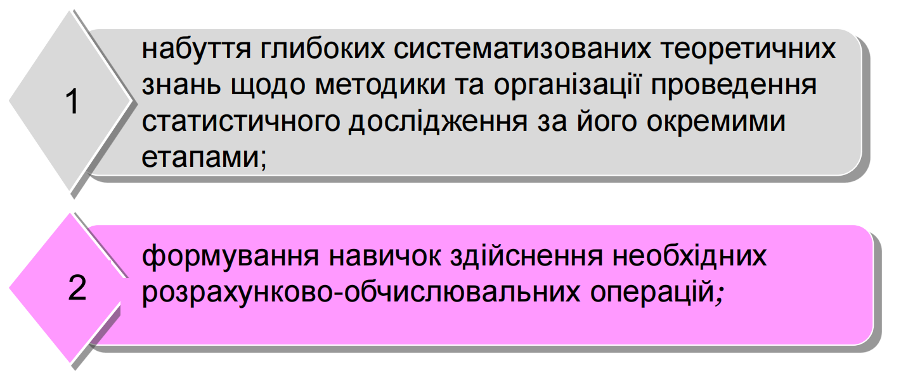

Основні завдання освітнього компонента

Slide 4
Теми, які будуть вивчатися
Тема 1. Предмет і методологічна база статистики
Тема 2. Статистичне спостереження.
Тема 3. Зведення та групування статистичних даних
Тема 4. Ряди розподілу
Тема 5. Абсолютні та відносні величини
Тема 6. Середні величини
Тема 7. Варіація ознак та статистичні способи їх вирішення
Тема 8. Ряди динаміки
Тема 9. Індекси
Тема 10. Статистика продукції
Тема 11. Статистика чисельності та продуктивності персоналу
Тема 12. Статистика ефективності виробництва

Slide 5

До зустрічі на заняттях !

